Slide 1
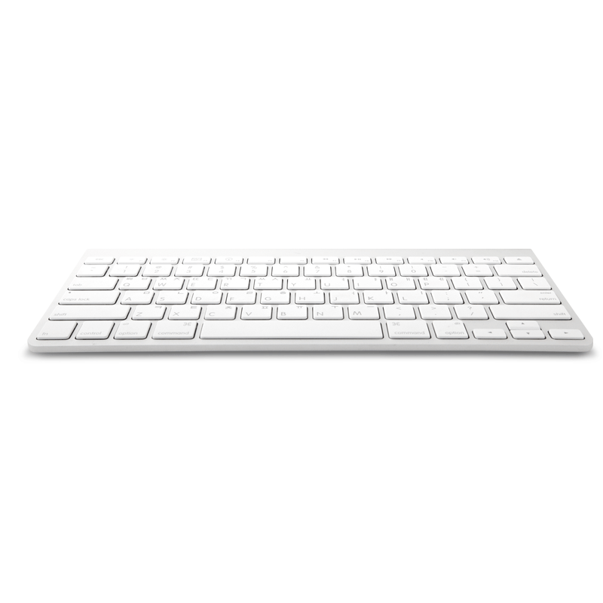
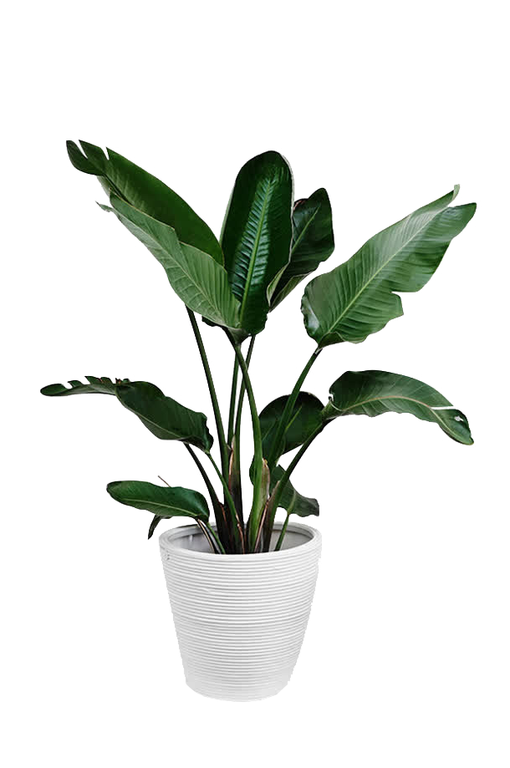
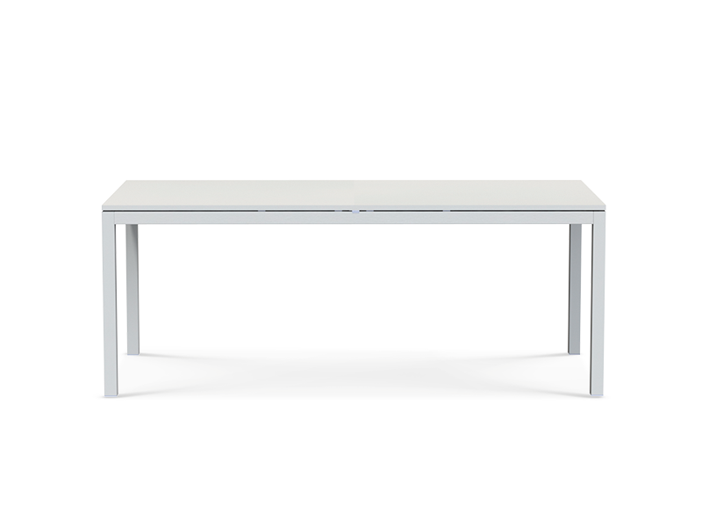

Slide 5
الفصل الخامس
الأعداد
حتى 20

Slide 6
نشاهد المقطع لنتعرف على درسنا

Slide 7
اليوم : الأحد
التاريخ :17 / 5 / 1444هـ
المادة : رياضيات
الفصل الخامس: الأعداد حتى 20
موضوع الدرس : الأعداد 13- 14- 15
فكرة الدرس والهدف منه
أسمي الأعداد 13، 14، 15 وأميزها، وأعدها، وأكتبها باستعمال أشياء ملموسة، ورسوم توضيحية.

Slide 8
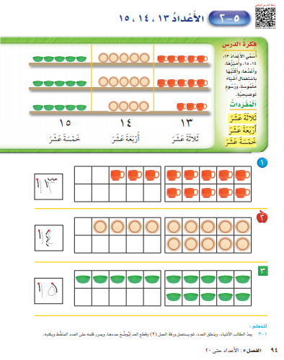

Slide 9
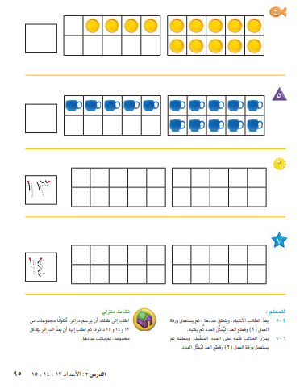

Slide 10
نشاط باستخدام
مكينة الألعاب

Slide 11
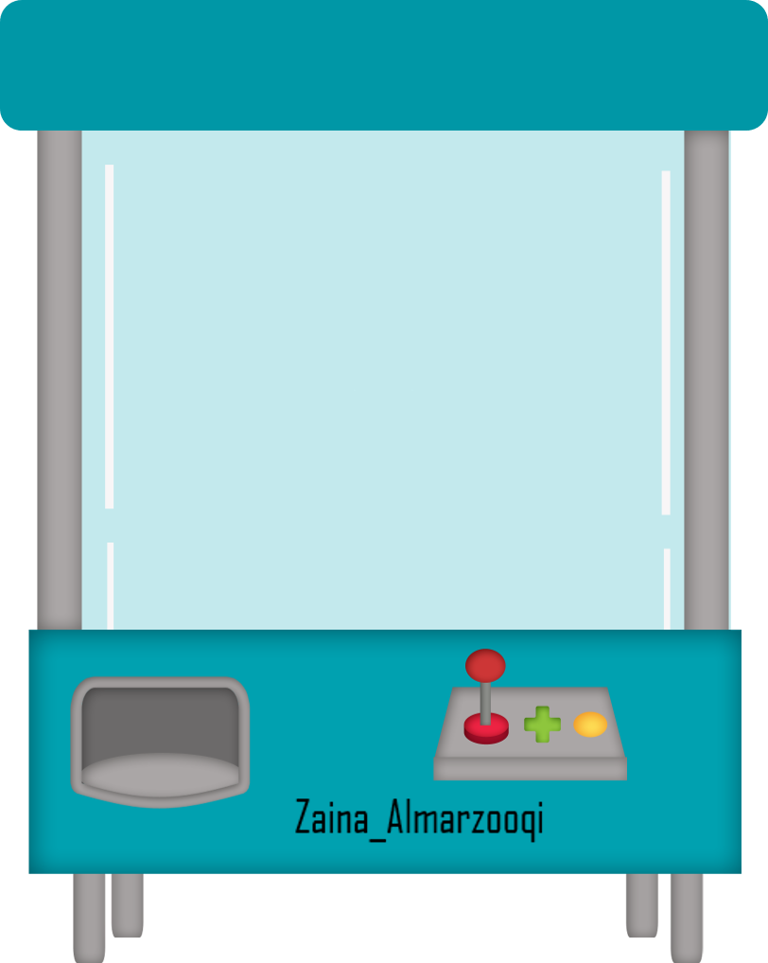
كم عدد الضفادع ؟
12
13

Slide 12
عدد الأرانب
يساوي 15
صح
خطأ

Slide 13
كم أضيف على 10 لكي تعطيني العدد 15 ؟
4
5

Slide 14
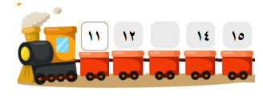
ما العدد الذي يقع بين
العددين 12 و14
13
10

Slide 15
ما العدد الذي يأتي بعد العدد 11 ؟
10
12

Slide 16
ورقة عمل تفاعلية
https://www.liveworksheets.com/bu2704612nx

Slide 17
الواجب فقرة
5 , 6 , 7
+ النشاط المنزلي

